Slide 1



Slide 2


Slide 3


Slide 4
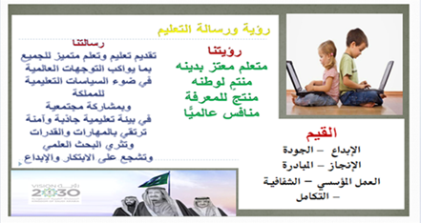

Slide 5


Slide 6

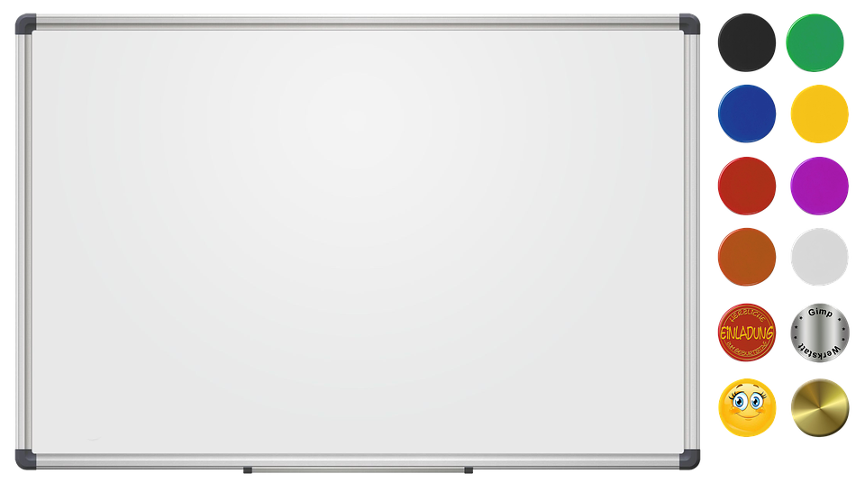





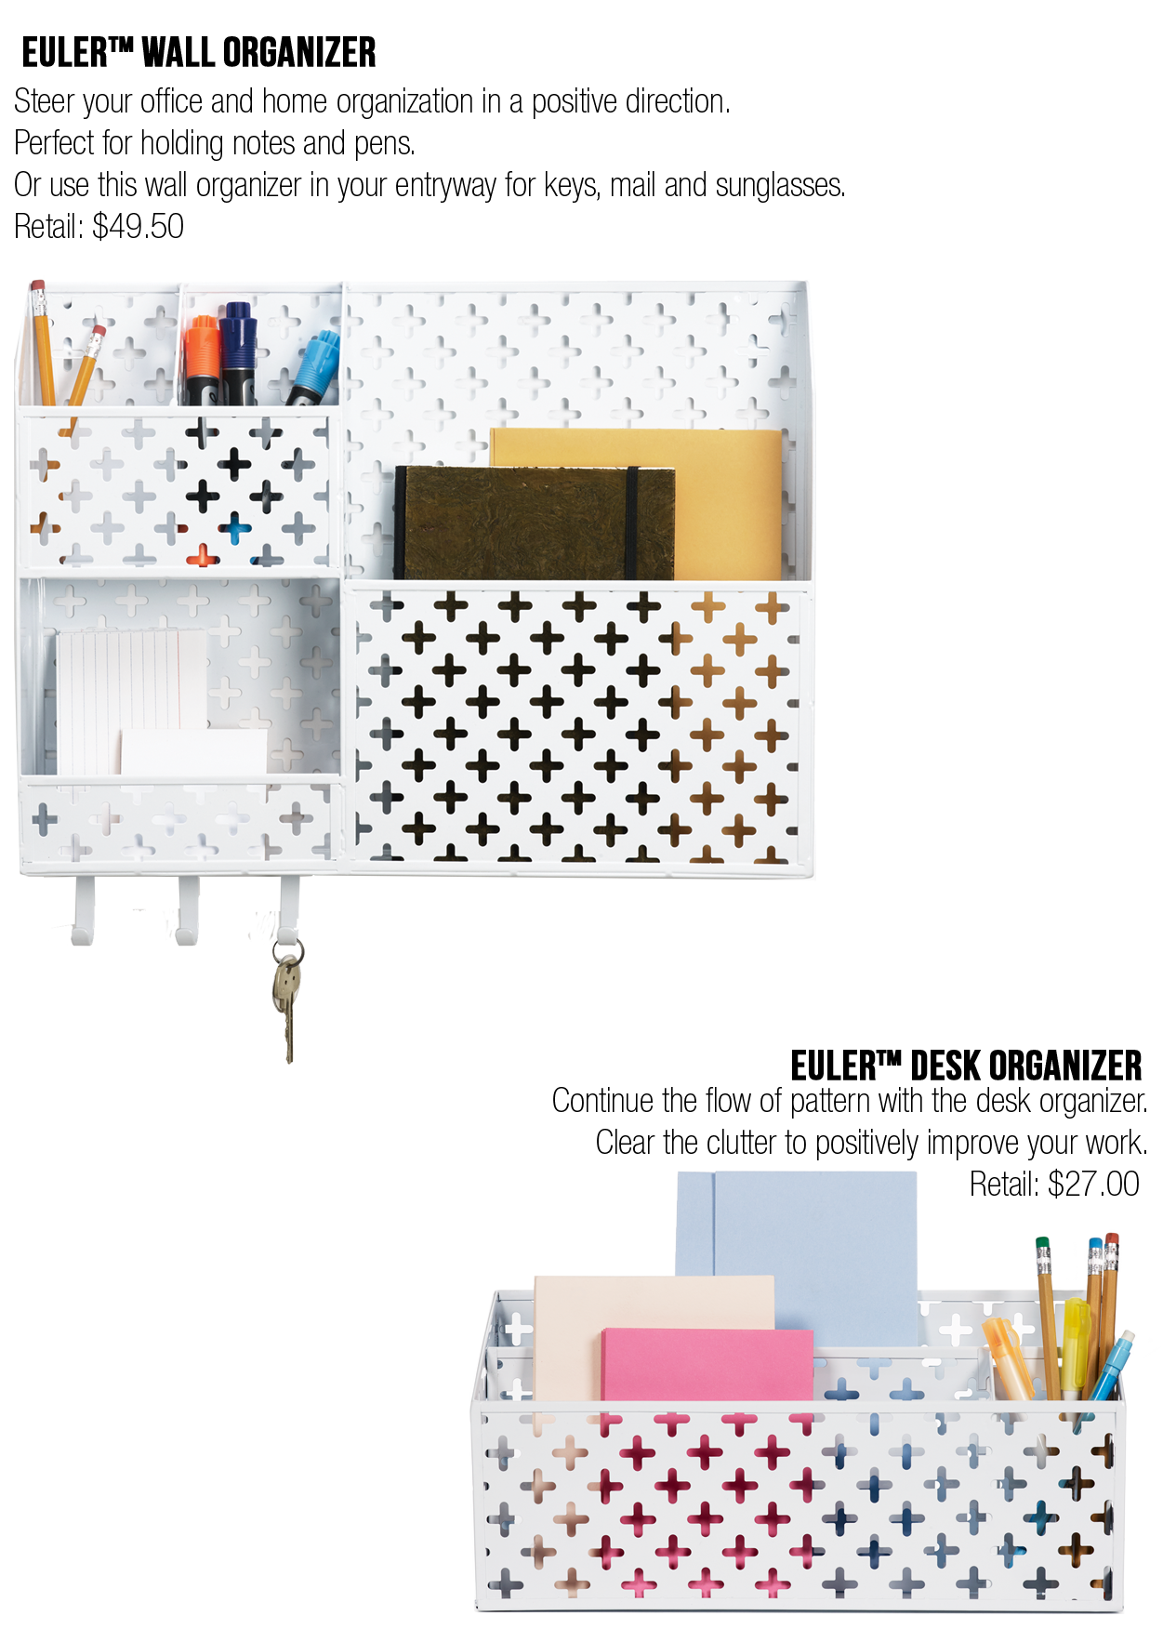

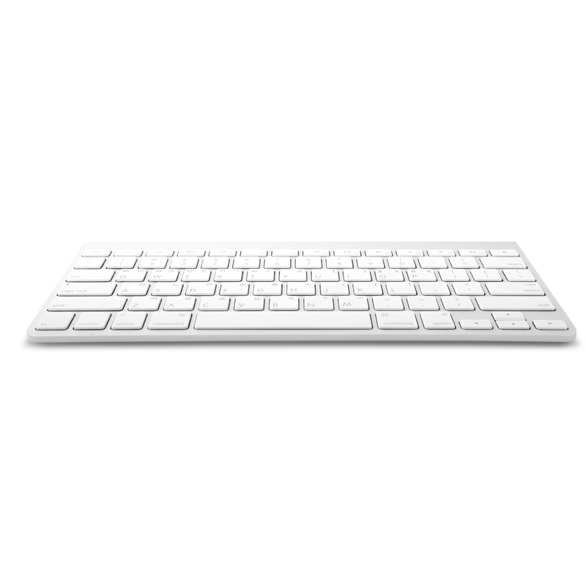


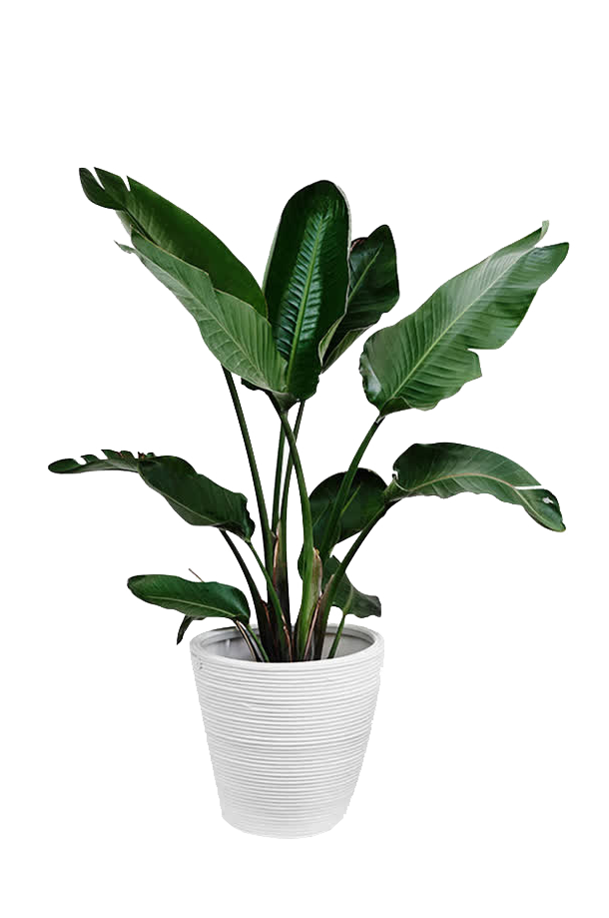
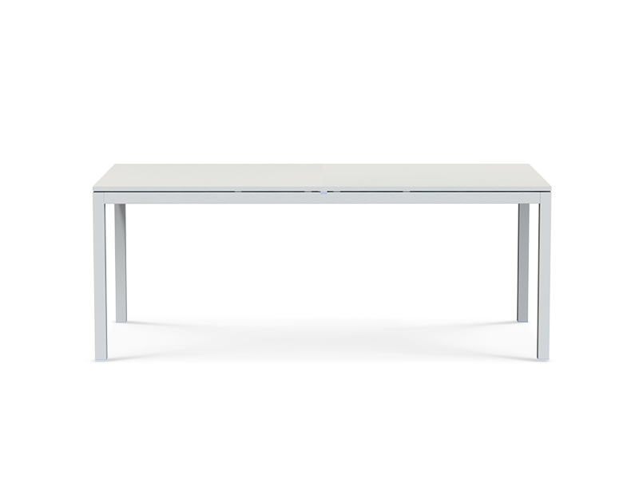
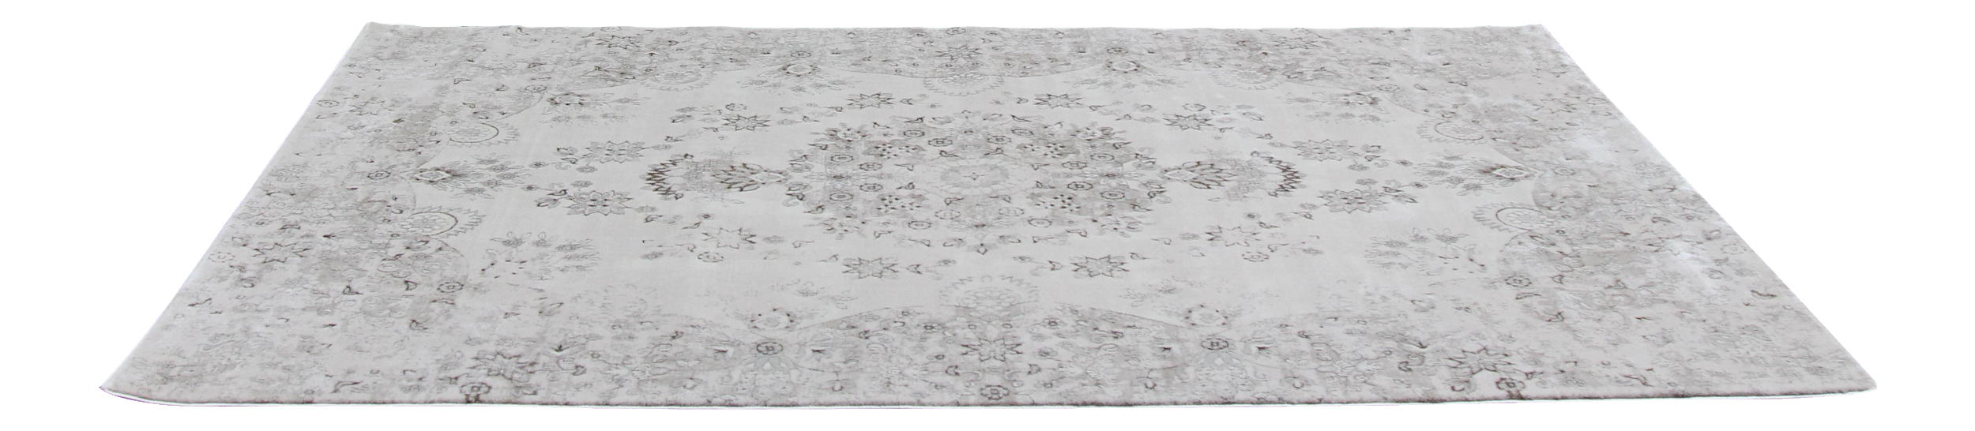

Slide 7





نشاط : اختار شكل وأقوم بعده

Slide 8
اليوم : الاثنين
التاريخ : 23 / 2 / 1444هـ
الفصل الثاني : الأعداد حتى 5
موضوع الدرس :العددان 4 ، 5
فكرة الدرس والهدف منه :
أَعدْ العددين 4، 5، وأسميهما، وأميزهما باستعمال أشياء ملموسة، ورسوم توضيحية.
المفردات
أَرْبَعَةٌ خَمْسَةٌ
صفحة 30

Slide 9
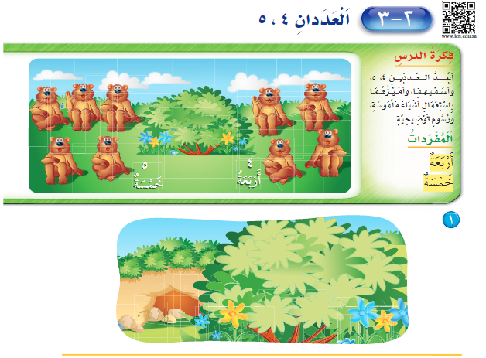

ارسم أربعة على الشجرة
صفحة 30

Slide 10

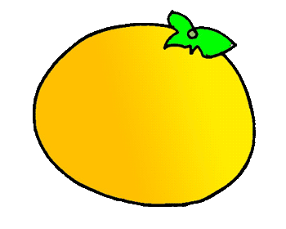
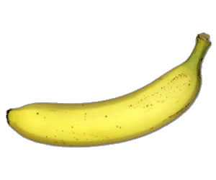
ضع 5 قطع ملونة على الشجرة

Slide 11
أرسم دوائر بعدد القطع الملونة

Slide 12

عد النحل في كل مجموعة
3

Slide 13
حوط كل مجموعة مكونة من 5 نحلات
3

Slide 14
ضع علامة × على كل مجموعة مكونة من 4 نحلات.
3

Slide 15

نشاط ختامي
https://wordwall.net/ar/resource/4776728

Slide 16
الواجب النشاط المنزلي
ساعد طفلك على جمع بعض الأدوات في المنزل مثل: الملاعق، الأكواب، الأقلام، ... ثم اطلب إليه أن يكون منها مجموعات من (4 ، 5) عناصر، ثم يعدها.

